Slide 1

Invest Bulgaria –
votre succès est notre mission

Slide 2
À propos de nous
Guichet unique
Promouvoir la Bulgarie en tant que destination attractive pour les entreprises
Fournir des informations détaillées sur l'environnement commercial bulgare
Aider les investisseurs au cours de leur processus d'évaluation du pays, en mettant les entreprises en contact avec les institutions gouvernementales
Procédure de certification et demande d'incitations
Soutien dans le processus de mise en œuvre du projet d'investissement, soutien post-investissement

Slide 3
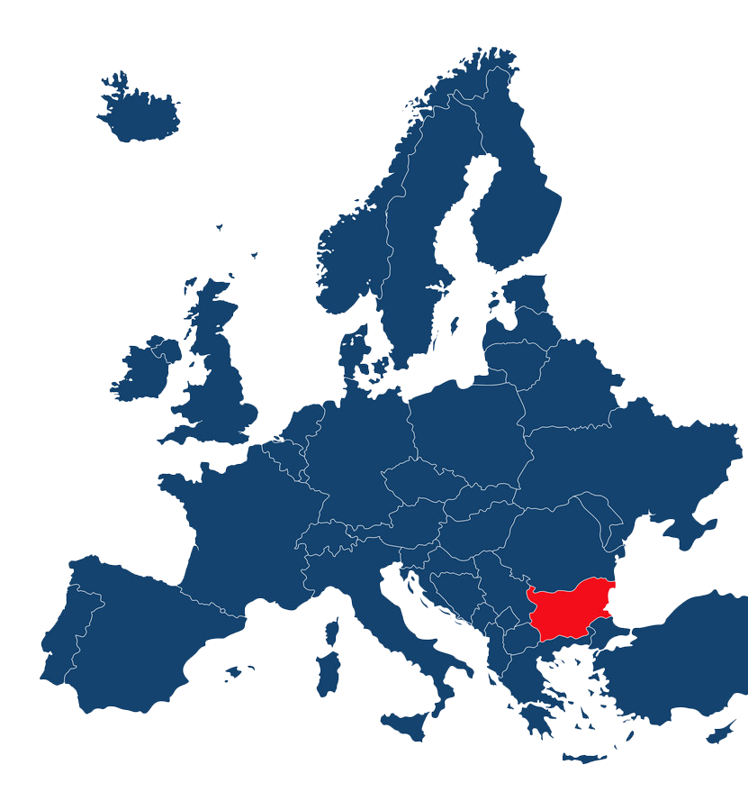
Pourquoi
la Bulgarie ?

Slide 4
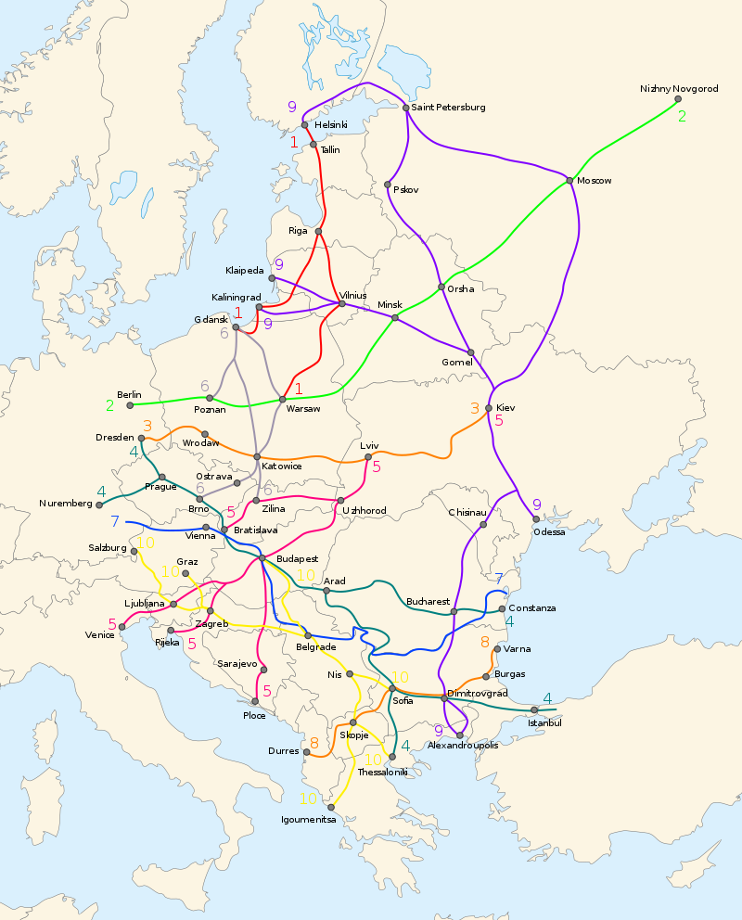
Situation stratégique et géopolitique
Membre de l'Union européenne, de l’Espace Schengen, de l'OTAN, du FMI, de l'OMC;
Label commercial ‘’Made in EU’’;
Non seulement la délocalisation de proximité, mais aussi une destination de délocalisation amicale;
5 corridors routiers internationaux traversent le pays;
Accès à 1.3 milliard de clients - Europe et Moyen-Orient;
Adoption de l’euro comme monnaie officielle depuis le début de 2026
8
10
Sofia

Slide 5
Stabilité macroéconomique et croissance constante
€ 3.2 %
€ 2.56 milliard
27.7 %
3.4 %
PIB
(Q3 2025)
IDE
(Jan-Oct 2025)
Ratio dette publique/PIB (2025)
Chômage (2025)
Stabilité de la monnaie - le lev bulgare est arrimé à un taux fixe par rapport à l'euro : EUR 1=BGN 1.95583;
Libre exportation vers l'UE;
Système fiscal attractif - taux forfaitaire de 10 % pour l'impôt sur les sociétés et l'impôt sur le revenu des personnes physiques ; taux de retenue à la source de 5 %;
Coûts d'exploitation compétitifs -sécurité d’approvisionnement en électricité et en gaz à des prix parmi les plus compétitifs de l’UE ; loyers de bureaux attractifs et coûts faibles des services publics
Source : Banque nationale bulgare, Eurostat

Slide 6
Taux de taxation
L'un des taux les plus bas de l'UE
10 % Impôt sur le revenu des sociétés- taux forfaitaire
10 % Impôt sur le revenu des personnes physiques
La TVA générale est de 20 %

Slide 7




Coût d’exploitation
Électricité
Decembre’25: € 117.25/MWh (prix moyen de la bourse)
Gaz naturel
Janvier ’26: € 31.15/MWh
Approvisionnement en eau
€ 1.65–3.20 (m³) €
Loyers
Industriel: € 3-5.8; Offices: € 9-16 (m²/month)
€
Coût du travail
Moyenne: € 1 303; minimum: € 620.20 (brut, mensuel)
€

Slide 8
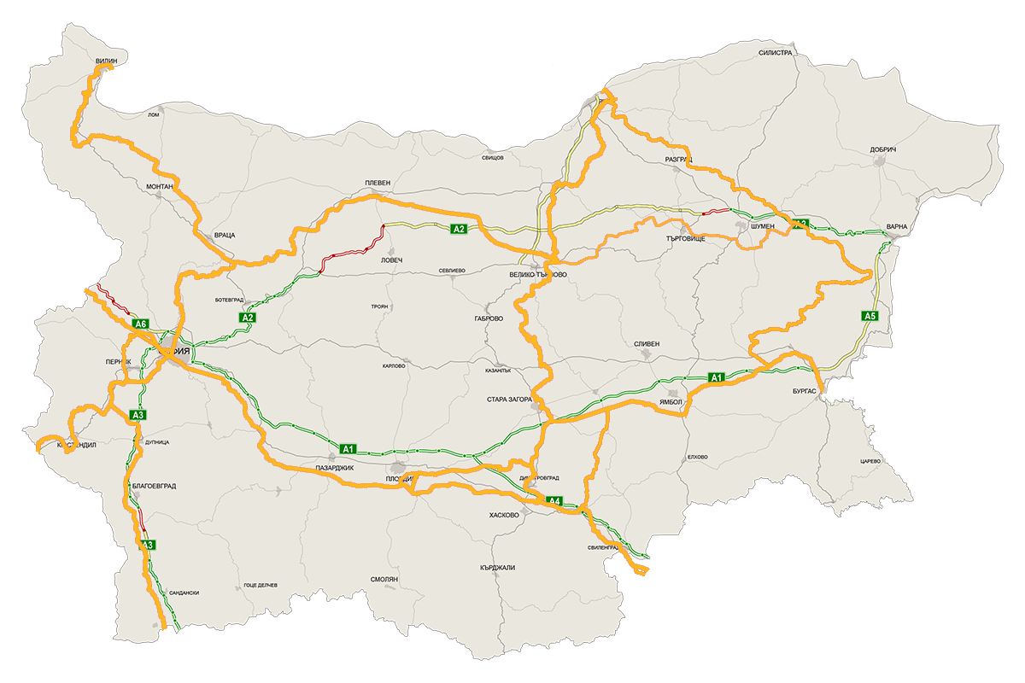



Zones industrielles et infrastructures
VIDIN
SILISTRA
RUSE
SVISHTOV
RAZGRAD
DOBRICH
MONTANA
PLEVEN
VRATSA
TELISH
SHUMEN
VARNA
TARGOVISHTE
LOVECH
VELIKO TARNOVO
LEGEND
Autoroute
Autoroute en construction
Projet d'autoroute
Projet d'autoroute
Fleuve Danube
Aéroport
Port
Pont
Zones industrielles
GABROVO
SOFIA
SLIVEN
PERNIK
KARLOVO
STARA ZAGORA
YAMBOL
BURGAS
KYUSTENDIL
PAZARDZHIK
PLOVDIV
BLAGOEVGRAD
HASKOVO
SMOLYAN
KARDZHALI

Slide 9
Enregistrement commercial
Société à responsabilité limitée (Ltd./SMLtd.)
Capital minimum requis: € 1
Taxe d'enregistrement: € 56
Demande de maintien d'une dénomination sociale: € 21
Société par actions
Capital minimum requis : € 25 560
Taxe d'enregistrement : € 184
Demande de maintien d'une dénomination sociale: € 21
Succursale d'une personne étrangère
Toute personne étrangère autorisée à exercer des activités commerciales en vertu de son droit national peut enregistrer une succursale d'une personne étrangère en Bulgarie
Taxe d'enregistrement: € 173
La procédure d'enregistrement d'une société en Bulgarie est la même pour les citoyens bulgares et étrangers;
Les demandes d'inscription au registre du commerce sont basées sur des formulaires de demande et peuvent être soumises à la fois sur papier et par voie électronique;
Les demandes et les pièces jointes sont présentées en bulgare. Les documents peuvent être présentés dans n'importe quelle langue officielle de l'Union européenne, une traduction certifiée en bulgare étant jointe

Slide 10

Centre de technologie et d'innovation à croissance rapide
Initiative visant à faire de l'Europe du Sud-Est un pôle d'innovation;
Conditions favorables aux start-ups et à l'investissement dans la R&D;
Vise à attirer les talents, à encourager les partenariats, à créer une spécialisation intelligente et une capacité technologique;
Établir des accords de partenariat avec tous les pays de la région de l'Europe du Sud-Est;
La coopération peut être basée sur des domaines thématiques de spécialisation intelligente et des tendances telles que l'informatique et les TIC, la mécatronique et la microélectronique, la biotechnologie et les technologies propres.

Slide 11



Centre de technologie et d'innovation à croissance rapide
Les entreprises bulgares peuvent poser leur candidature à DIANA (Defense Innovation Accelerator in the North Atlantic)
La Bulgarie a adhéré aux accords Artemis de la NASA, qui définissent les principes de base de la coopération mondiale dans l'espace.
Signature d'un accord de coopération avec Intel dans le domaine de l'intelligence artificielle

Slide 12


Centre de technologie et d'innovation à croissance rapide
Le premier institut de recherche en IA et de deep-tech de classe mondiale en Europe de l'Est:
Normes académiques de niveau mondial, soutien de l'industrie et scientifiques ;
Doctorants, chercheurs, propriété intellectuelle dans le domaine des technologies profondes, création de start-ups et échanges.
Situé dans le parc technologique de Sofia, Dicoverer est un supercalculateur pétascale capable d'exécuter plus de 4,2 pétaflops Rmax et plus de 6 pétaflops Rpeak.

Slide 13

Talents
L'un des plus grands viviers de talents en ingénierie de l'UE
De solides talents locaux en informatique - la Bulgarie se classe au 3e rang en termes de spécialistes en informatique par habitant
Capacité à sortir des sentiers battus
Des femmes à des postes de direction
50 % de la population parlent au moins une langue étrangère
25 % de la population est titulaire d’un diplôme de l’enseignement supérieur
100 000 étudiants par an
Les Olympiades bulgares figurent en tête des classements mondiaux en mathématiques, informatique et physique
Population active - 3,3 millions de personnes

Slide 14
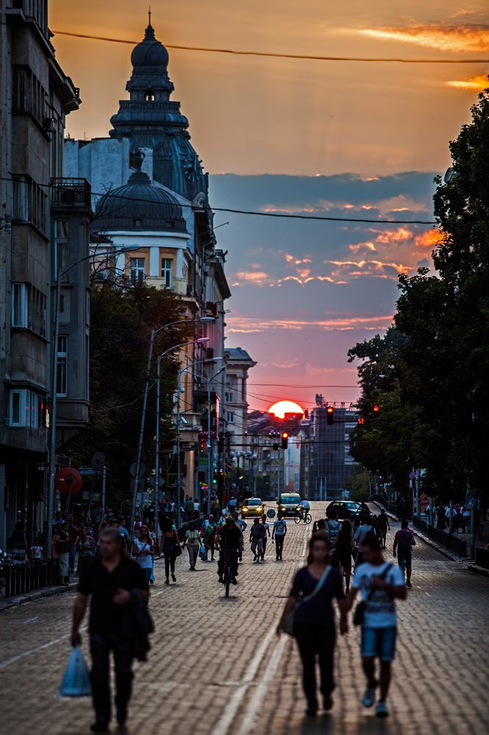
Qualité de vie
Sécurité de la vie en Bulgarie
Ecoles internationales de qualité
Soins de santé publics et privés
Vie culturelle active
Communauté internationale dynamique
Personnes amicales et ouvertes aux étrangers
Riche patrimoine historique et culturel
Une nature magnifique - montagnes, bord de mer et plaines - avec un climat continental et un environnement naturel
Tourisme hivernal, estival, thermal, culturel, religieux et médical

Slide 15


Accès aux financements nationaux etfinancement de l'UE
Plan de relance et de résilience
Programmes opérationnels :
Innovation et compétitivité;
Recherche, innovation et numérisation pour une transformation intelligente;
Développement des régions;
Développement des ressources humaines;
Environnement, etc.

Slide 16
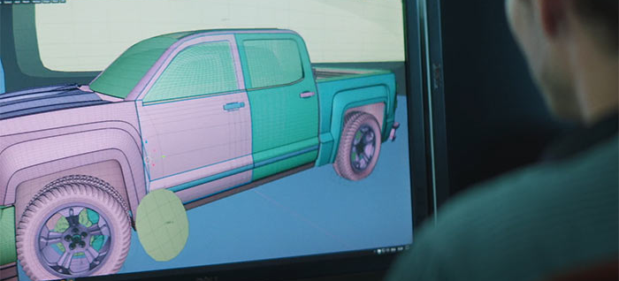
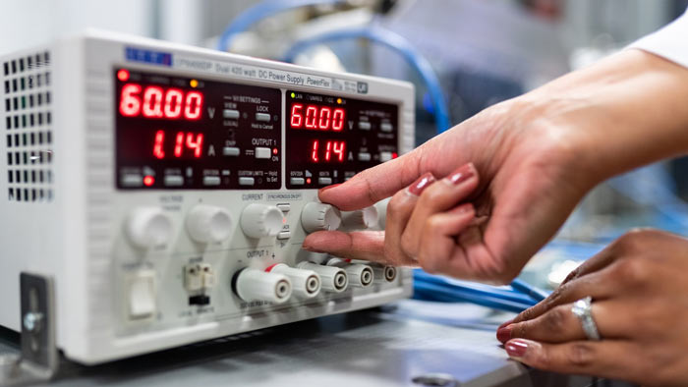



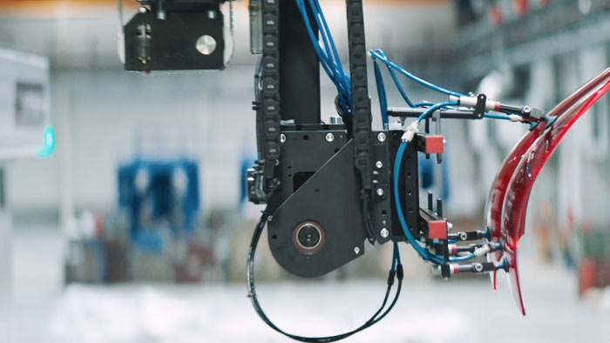
Secteurs de plus forte croissance
INDUSTRIE AUTOMOBILE
GÉNIE MÉCANIQUE
SANTÉ ET SCIENCES DE LA VIE
ÉLECTRONIQUE
IT & BPO
ROBOTIQUE ET MÉCATRONIQUE

Slide 17

INDUSTRIE AUTOMOBILE
EN BULGARIE

Slide 18




L’industrie automobile
EUR 0.5 milliard
9 000
9 of 10
Chiffre d'affaires
Travailleurs
Exportation
2012
1
30
1
< 1 %
Entreprises
Centre de R&D
du PIB

Slide 19
L’Industrie automobile
EUR 10 milliard
85 000+
9.9 of 10
Chiffre d'affaires
Travailleurs
Exportation
2024
380+
38
11 %
Entreprises
Centre de R&D
du PIB

Slide 20
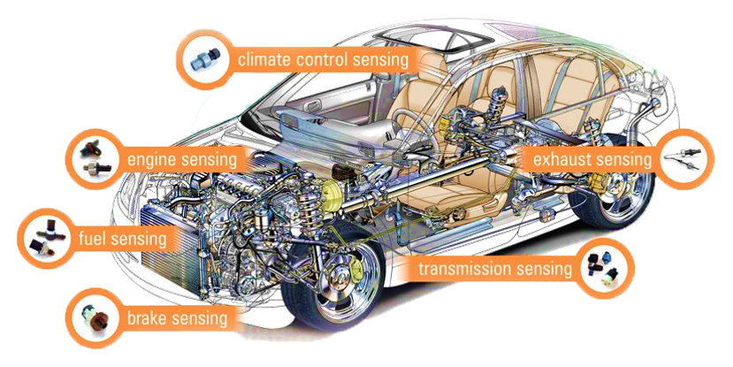
80 % DES CAPTEURS DE TOUTES LES VOITURES EUROPÉENNES SONT FABRIQUÉS EN BULGARIE
L‘INDUSTRIE AUTOMOBILE EST LE SECTEUR EN PLEIN ESSOR DE L'INDUSTRIE EN BULGARIE
Notes:
80% от всички сензори в европейските автомобили се произвеждат в България.
Японския Язаки 3 пъти прави разширение на инвестицията си в страната ни.
Visteon e един от най-големите в света доставчици на автомобилна електроника – и единственият, който е фокусиран изключително върху кокпит електрониката
R&D центъра на Visteon в София е в сърцевината на разработването на иновативни технологии за водещи производители на автомобили по целия свят, включително Volkswagen, BMW, Daimler, GM, Ford and Renault.
Немската Voss избра Североизточна България /Ловеч/ за своята нова инвестиция през 2019.

Slide 21
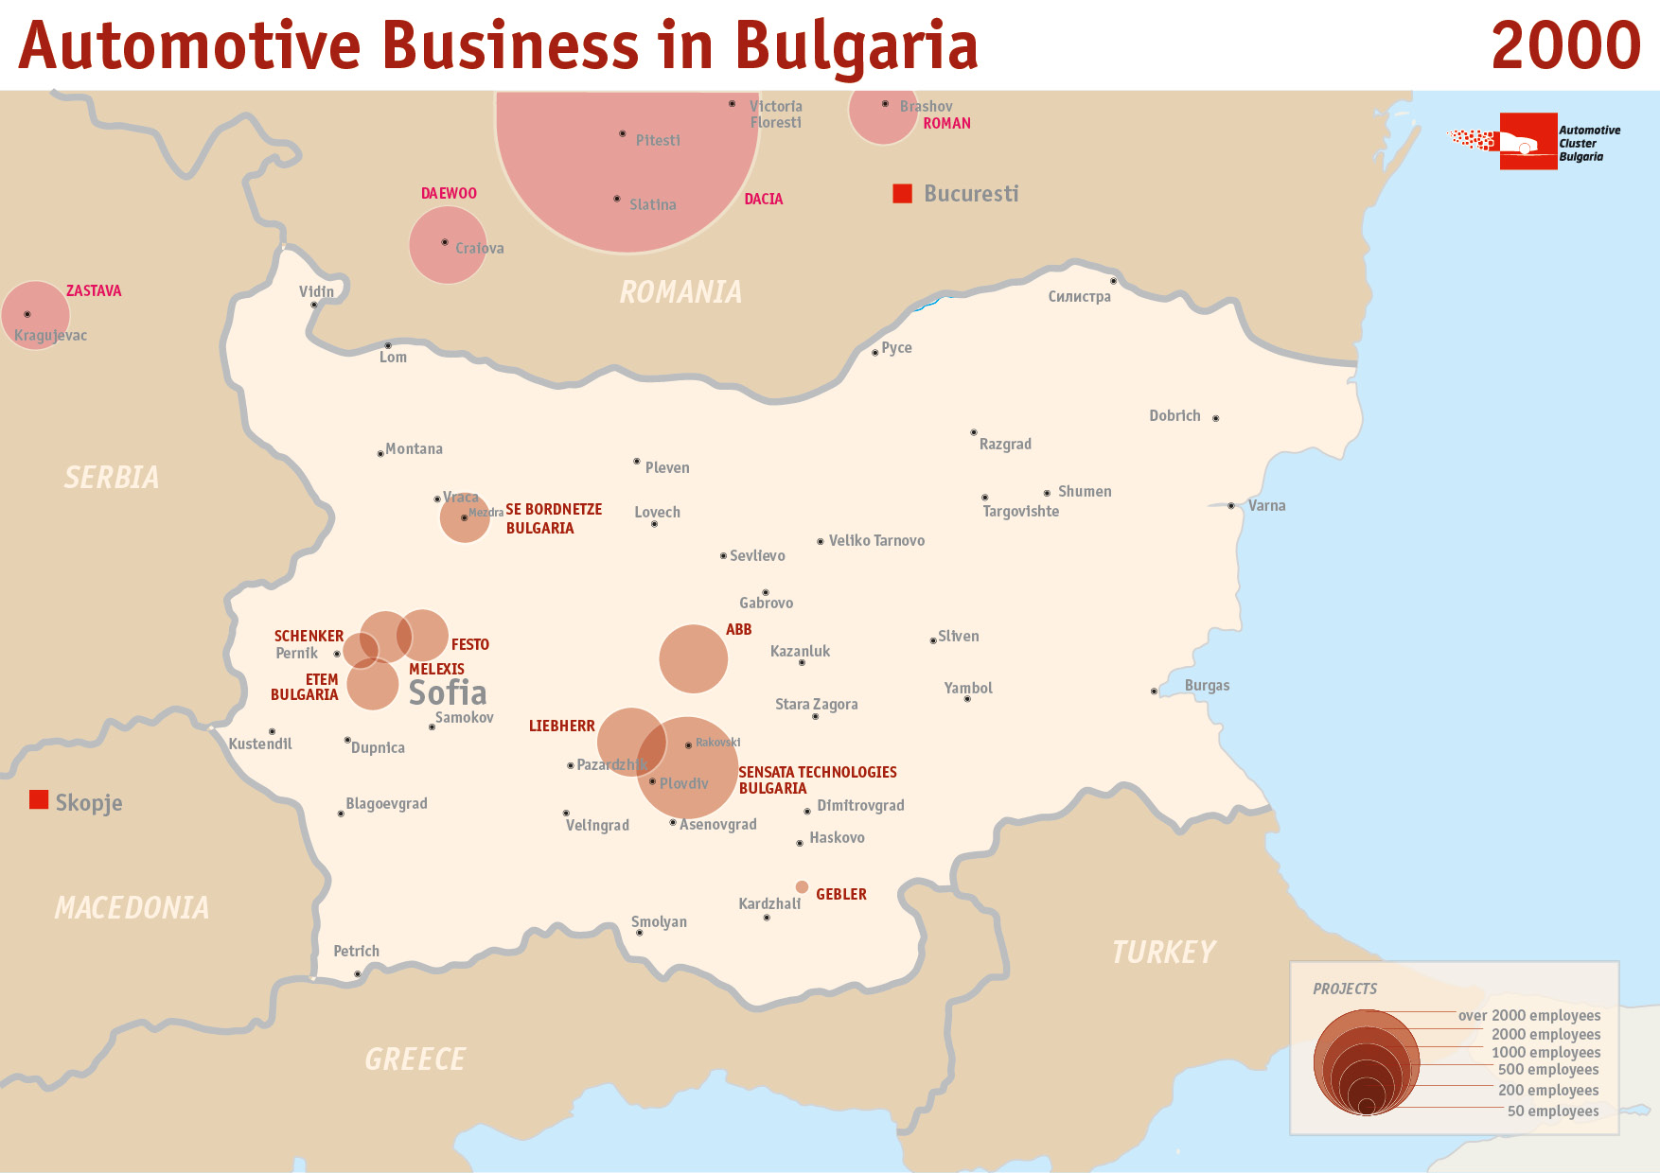
Carte de l'industrie automobile bulgare
en 2000

Slide 22
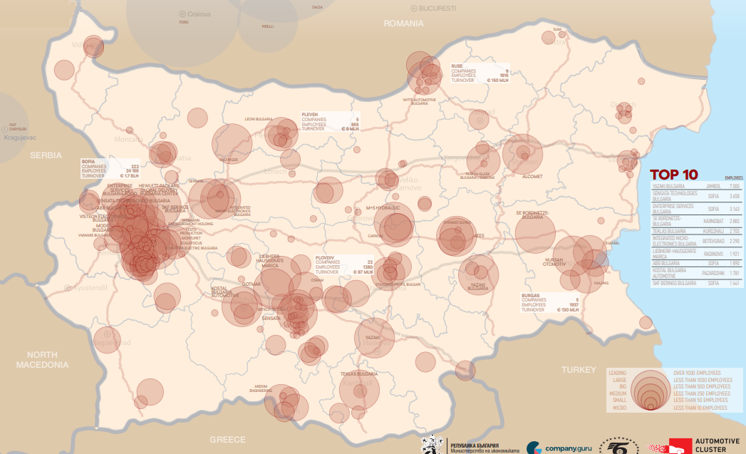
Carte de l'industrie automobile bulgare
en 2024

Slide 23

INGÉNIERIE MÉCANIQUE
EN BULGARIE

Slide 24


Ingénierie mécanique
Chiffres clés
950+
ENTREPRISES
EUR 1.2 milliard (4% du total des exportations)
32 000+
EMPLOYÉS
EUR 600 M investissements dans l'industrie des machines (83% IDE)
PRODUCTION D'UNE VALEUR DE PLUS DE EUR 1.5 milliard

Slide 25

SECTEUR IT & BPO
EN BULGARIE

Slide 26

IT & BPO
Chiffres clés
5.8 % du PIB
16.8% Croissance
105 000 Employés
Rétention et attraction des talents étrangers
Source: AIBEST
Notes:
The sourcing industry was among the few to grow during the pandemic and boosted its contribution to Bulgaria’s real GDP by 6.6% in 2020, or EUR 3.3 bln. Sourcing has traditionally been growing considerably faster than the national economy and by 2024 its size is expected to expand both in terms of value and as a share of the economy, to EUR 6.6 billion and 11.2%, respectively;
Sourcing is also a vital contributor to the national economy in terms of taxes paid. In 2020, the companies in the sector paid EUR 38.8 mln in taxes or EUR 3.7 mln more than in the previous year;
The sourcing industry employed a total of 77,043 full time employees (FTEs) in 2020. By 2024, the number of employees is expected to exceed 112,000;
Sofia is the centre of Bulgaria’s sourcing industry – 82% of all vendors are headquartered in the capital. Thanks to its thriving ITO segment, Plovdiv ranks second, ahead of Varna and Burgas. Other economic hubs with available workforce with high IT and language skills, such as Veliko Tarnovo, Stara Zagora and Ruse are also becoming sourcing hotspots.

Slide 27
IT & BPO
Éducation et main-d'œuvre
Vaste réseau d'écoles secondaires mettant l'accent sur les langues, les mathématiques et les sciences
52 universités réparties dans 14 villes (37 proposent des filières liées à l'industrie du sourcing)
15 500 étudiants inscrits dans des domaines étroitement liés au secteur du sourcing, 5 900 en langues étrangères pour la dernière année académique
Collèges et académies privés de technologies de l'information
Nombre d'écoles et d'universités préparant les étudiants à des emplois potentiels dans le domaine du sourcing :
88
Écoles de langues
Écoles supérieures de mathématiques, de sciences et d'économie
Universités dans les domaines des langues, de l'économie ou de l'informatique
140
37

Slide 28


IT & BPO
Développement de logiciels
EUR 4.1 milliard
Plus de
58 000+
4 600
Recettes
Employés
entreprises
2023
EUR 3.9 milliard
EUR 1 milliard
4.5 %
Exportation de services
Impôts payés
du PIB

Slide 29
IT & BPO
Salaires
Les salaires des spécialistes en développement logiciel en Bulgarie devraient continuer à offrir un avantage compétitif par rapport à ceux observés au Royaume-Uni et en Allemagne.
Brut par an | Salaire
Moyenne pour la Bulgarie | EUR 29 800
Équivalent de la Bulgarie au Royaume-Uni (par le biais du PPA*) | 62 220 GBP
Moyenne pour le Royaume-Uni (ingénieur logiciel**) | 37 984 GBP
Equivalent de la Bulgarie en Allemagne (par le biais du PPA*) | EUR 64 468
Moyenne pour l'Allemagne (ingénieur logiciel**) | EUR 54 316
* Calculé par le biais du ratio de parité de pouvoir d'achat en utilisant le facteur de conversion de la parité de pouvoir d'achat de la Banque mondiale
** Médiane de la récompense pour la profession d'ingénieur logiciel

Slide 30

IT & BPO
Recettes
7.2+
EUR, milliard
Impôts et sécurité sociale
1.8
EUR, milliard
PRÉVISIONS
Développement de logiciels
2025
Exportation
5.6+
EUR, milliard
Plus de
70 000
salariés
Plus de
10 000
nouveaux emplois

Slide 31








IT & BPO
FinTech
156 Sociétés FinTech
11 Institutions de paiement
8 E-money Institutions
11 000 employés dans l'industrie
44 % des personnes employées sont des femmes
€ 1,950
salaire brut
18 universités enseignant l'informatique
12 900 inscrits dans des programmes STEM
LA PREMIÈRE LICORNE NÉE EN BULGARIE EST DANS LE DOMAINE DE LA FINTECH
Notes:
In 2021, there are 135 FinTech companies in Bulgaria, of which 95% are SMEs, mostly located in Sofia, Varna and Plovdiv.
Despite the pandemic, in 2020 the total and operating revenue of the industry increased and peaked, respectively to BGN 1.4 billion and BGN 1.063 billion.
The Digital Payments segment is by far the largest contributor to the performance of the sector. In 2020, it represented 66% of the total operating revenue, followed by Alternative Credit and Data Analytics and Digital Asset Exchange FinTech companies.
About half of the total Bulgarian FinTech revenue came in 2020 from the 2020 Top 5 FinTech companies. Three out of five of the best performing FinTech companies in the country are home-grown FinTech champions
FinTech personnel hit an alltime high of 8665 in 2020. With an average 14% increase of workforce in FinTech, the Personnel costs in 2021 were BGN 435 million.
The specialists most in demand are software engineers, project and product managers, followed by data scientists.
A survey made by the Bulgarian FinTech Association in 2021 that 44% of all employed in FinTech in Bulgaria are women.
FinTech Master’s degree programs in Sofia University and SWU Blagoevgrad.
In the last two years, € 131.2 million has been invested in Bulgarian FinTech SMEs. More than €6 million came from 5 Bulgarian investors who saw the potential in more than 10 FinTech SMEs; A total of € 122.45 million came through funds from Germany, the Netherlands, and the US.

Slide 32

L'ÉLECTRONIQUE ET L'ÉLECTROTECHNIQUE
EN BULGARIE

Slide 33

Vue d'ensemble du secteur
Le secteur de l'électronique et de l'électrotechnique, représenté par les machines électriques, en tant que groupe de produits, a réalisé les progrès les plus significatifs dans les exportations du pays.
56 000
EFFECTIFS
1300+
ENTERPRISES
€ 3.8 Bn
RECETTES DE VENTE
Notes:
Над 45 000 души работят в сектора, като работни места са открити вследствие на преки чуждестранни инвестиции.
408 компании работят в сектора, като 68 от тях са с чуждестранни инвестиции.
Близо 3 млрд. € са приходите от продажби.

Slide 34

SANTÉ ET SCIENCES DE LA VIE
EN BULGARIE

Slide 35
Santé et sciences de la vie
Chimie Chiffres clés
Fabrication de produits chimiques, de caoutchouc, de produits en plastique et de produits pharmaceutiques
€
54 000 emplois directs; environ 100 000 emplois supplémentaires pour les personnes indirectement employées
Production manufacturée d'une valeur de EUR 5.3 milliard
EUR 5.8 milliard
Chiffre d'affaires
2 300
Enterprises

Slide 36
Santé et sciences de la vie
Biotechnologies
La Bulgarie fait partie de l'initiative MEGA (The Million European Genomes Alliance) qui vise à donner accès à un million de génomes en Europe d'ici 2020. La Bulgarie est l'un des 14 pays membres de cette alliance. L'initiative vise à permettre un accès sécurisé à la génomique et aux données cliniques correspondantes dans toute l'Europe afin d'améliorer la recherche, les soins de santé personnalisés et l'élaboration des politiques de santé.
128 centres médicaux engagés dans la recherche
27 000 étudiants dans les domaines des soins de santé, de la médecine, de la pharmacie et de l'odontologie
2 000 étudiants inscrits dans les programmes de biotechnologie et de biologie
200 millions d'euros de chiffre d'affaires pour la recherche clinique

Slide 37
Santé et sciences de la vie
Soins de santé
Le secteur de la santé en Bulgarie repose sur des professionnels expérimentés (médecins, prothésistes dentaires, infirmières, thérapeutes, pharmaciens, chercheurs)
Des médecins internationalement reconnus dans diverses spécialités telles que les maladies cardiaques, l'orthopédie, l'oncologie, la dentisterie, etc
Possibilité de construire des centres médicaux privés pour utiliser la main-d'œuvre existante, législation adéquate, fabrication de fournitures médicales, d'appareils et de produits pharmaceutiques
Création de caisses d'assurance maladie privées

Slide 38

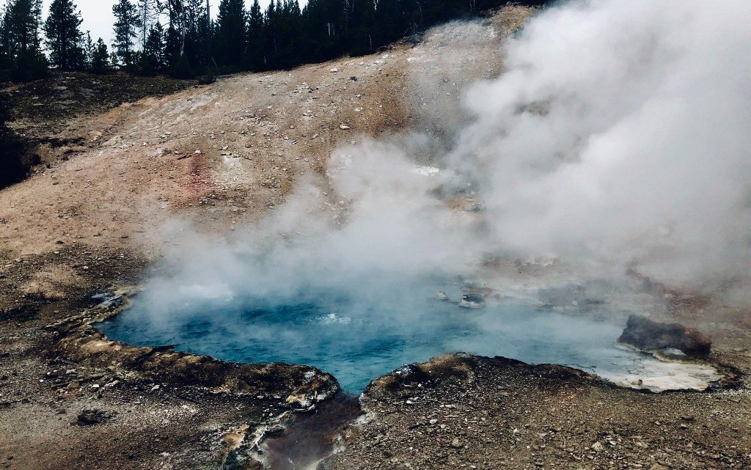



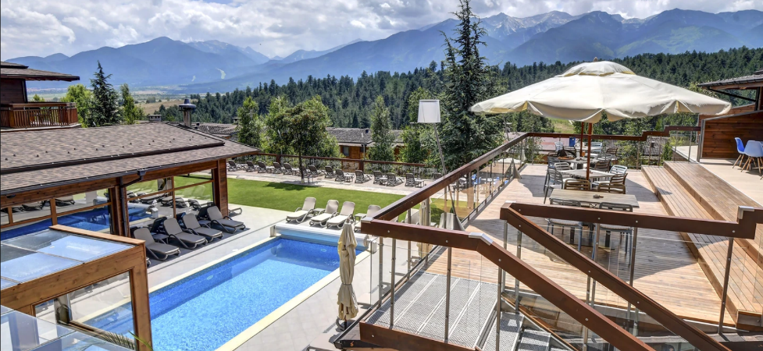
Santé et sciences de la vie
Balnéologie
La Bulgarie possède des ressources naturelles qui offrent des conditions parfaites pour le TOURISME TOUT AU LONG DE L'ANNEE
La Bulgarie compte environ 600 gisements d'eau minérale en exploitation et 1 600 sources
Température (10° C - 103° C) avec des propriétés médicinales prouvées
Il existe plus de 65 stations balnéologiques
Les eaux minérales sont propres à la consommation humaine
La plupart des stations sont situées dans les régions montagneuses de la Bulgarie et offrent de l'air frais et des conditions parfaites pour la récupération

Slide 39

ROBOTIQUE ET MECHATRONIQUE
EN BULGARIE

Slide 40
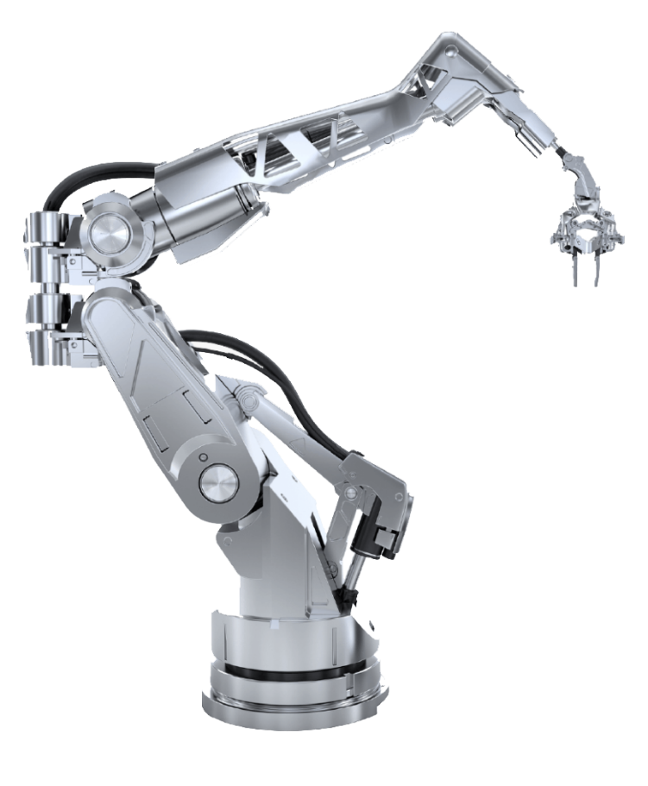
Robotique et Mécatronique
De plus en plus d'entreprises automatisent leur production en recourant à des robots
45
Les travailleurs ont été aidés par un robot dans l'industrie de fabrication de composants automobiles
Dans le domaine de l'ingénierie mécanique, un robot aide environ
70
travailleurs

Slide 41
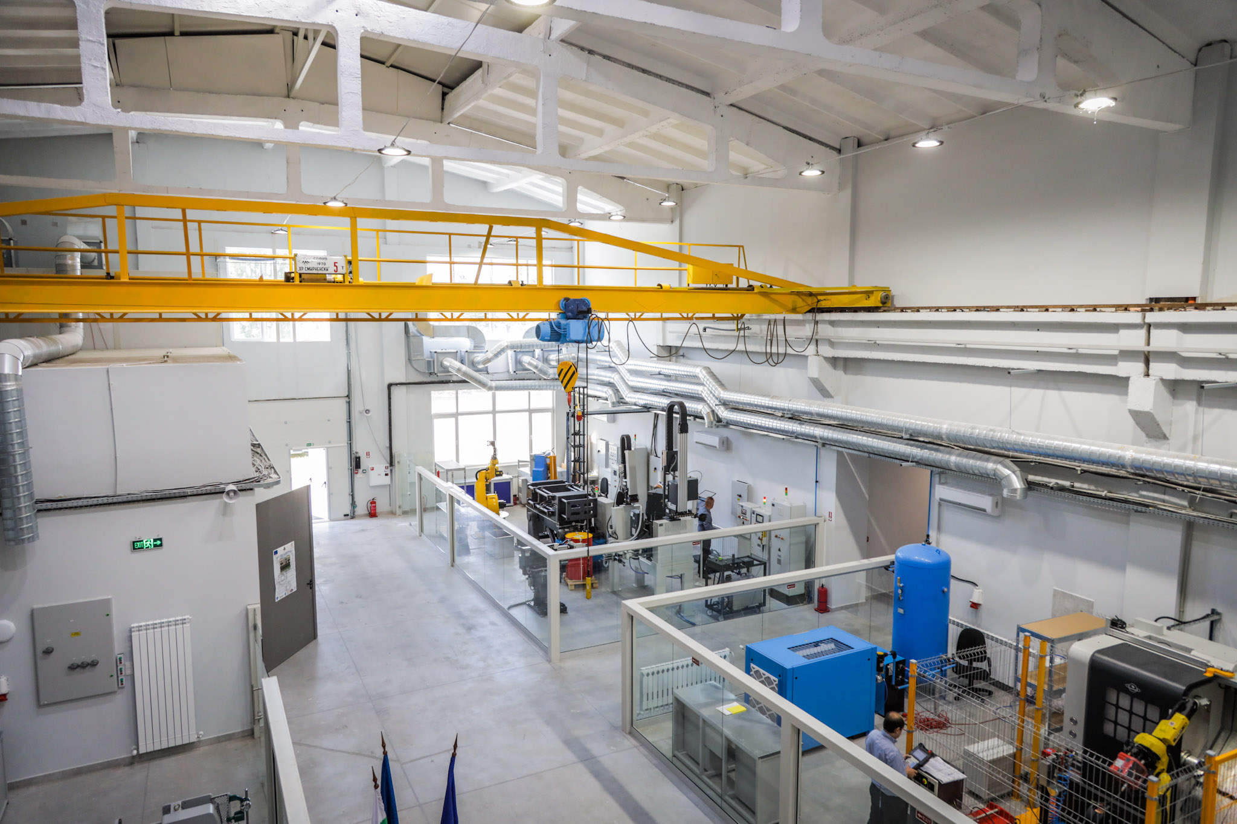
Robotique et Mécatronique
Le secteur est orienté vers l'exportation et joue un rôle clé pour l'économie bulgare ;
Les universités bulgares proposent des programmes spécialisés en mécatronique et en robotique, avec des formations incluant l'intelligence artificielle et l'automatisation ;
L'existence d'une infrastructure scientifique axée sur l'innovation.
Notes:
The sourcing industry was among the few to grow during the pandemic and boosted its contribution to Bulgaria’s real GDP by 6.6% in 2020, or EUR 3.3 bln. Sourcing has traditionally been growing considerably faster than the national economy and by 2024 its size is expected to expand both in terms of value and as a share of the economy, to EUR 6.6 billion and 11.2%, respectively;
Sourcing is also a vital contributor to the national economy in terms of taxes paid. In 2020, the companies in the sector paid EUR 38.8 mln in taxes or EUR 3.7 mln more than in the previous year;
The sourcing industry employed a total of 77,043 full time employees (FTEs) in 2020. By 2024, the number of employees is expected to exceed 112,000;
Sofia is the centre of Bulgaria’s sourcing industry – 82% of all vendors are headquartered in the capital. Thanks to its thriving ITO segment, Plovdiv ranks second, ahead of Varna and Burgas. Other economic hubs with available workforce with high IT and language skills, such as Veliko Tarnovo, Stara Zagora and Ruse are also becoming sourcing hotspots.

Slide 42



L'éducation
60
des académies pour les enfants et les adolescents dans tout le pays, qui enseignent la robotique et développent l'intérêt pour le domaine des STEM
8
universités avec des spécialités en robotique et mécatronique
1371 Classes dans le pays

Slide 43



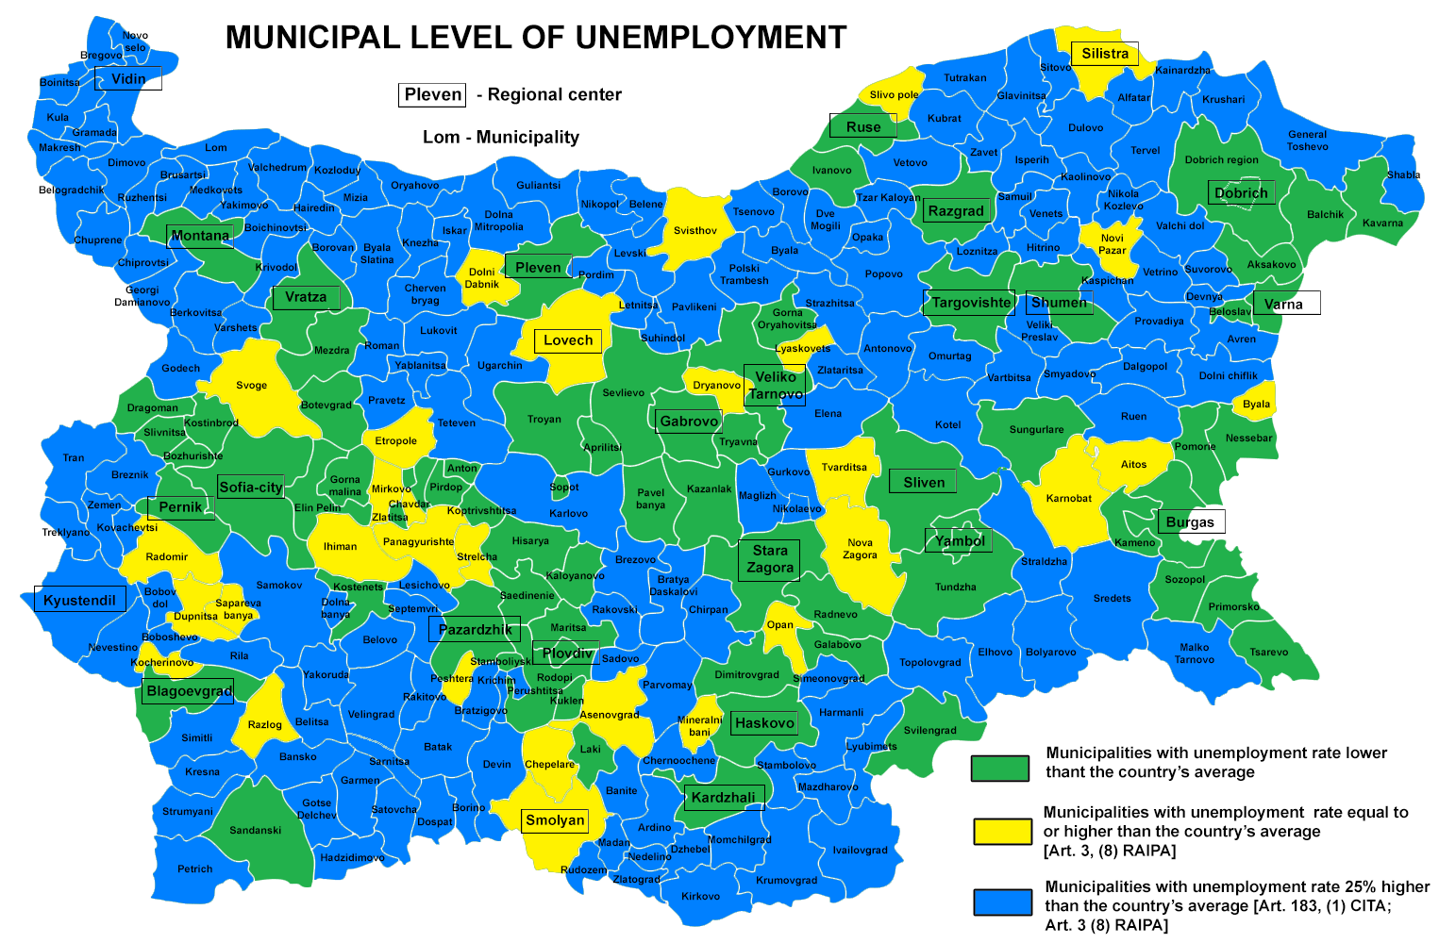
Critères de certification
En vertu de la loi sur la promotion des investissements
MONTANT DE L'INVESTISSEMENT
ÉTABLISSEMENT D'EMPLOI
L'ACTIVITÉ ÉCONOMIQUE
LOCATION
Différents seuils d'investissement en fonction de l'activité économique.
La création de nouveaux lieux de travail fait partie des conditions d'obtention du certificat par l'investisseur.
Les secteurs ciblés sont définis par l'État et les projets de haute technologie et à forte valeur ajoutée sont prioritaires.
Les lieux où les taux de chômage sont les plus élevés sont prioritaires et l'État pourrait offrir davantage de mesures d'incitation.
Notes:
КРИТЕРИИ ЗА ПОЛУЧАВАНЕ НА СЕРТИФИКАТ:
ОТКРИВАНЕ НА РАБОТНИ МЕСТА: Създаване на нови работни места е сред изискванията за получаване на сертификат от инвеститора.
ИКОНОМИЧЕСКА ДЕЙНОСТ: Секторите, набелязани от държавата като високотехнологични, се ползват с предимство и имат по-ниски финансови изисквания.
ЛОКАЦИЯ:Установяването на проекта в регион с висока безработица ще удвои срока за възстановяване на социалните осигуровки и също така корпоративния данък е 0% при реинвестиране на печалбата.
Инвестициите трябва да отговарят на следните условия:
да са свързани със създаването на ново предприятие, с разширяването на съществуващо предприятие, с диверсификация (разнообразяване) на производството на предприятието с нови продукти или със съществена промяна в цялостния производствен процес на съществуващо предприятие;
да се осъществяват в следните икономически дейности, съгласно Статистическа класификация на икономическите дейности в Европейската общност (NACE Rev.2), съответно КИД 2008 в Р. България:

Slide 44
Incitations gouvernementales
 | CLASSE DE PRIORITÉ | CLASSE A | CLASSE B
 | €10 / 15 / 25 / 37.5 /50 M 20 – 100 emplois | € 1 / 1.5 / 2 / 5 M 25 – 100 emplois | € 0.5 / 0.75 / 1 / 2.5M 10 – 50 emplois
VOIE RAPIDE ADMINISTRATIVE | ✔ | ✔ | ✔
PAS D'APPEL D'OFFRES - PAS DE CONCURRENCE POUR L'ACQUISITION DE TERRAINS DE L'ÉTAT OU DE LA MUNICIPALITÉ | ✔ | ✔ | ✔
LE FINANCEMENT DE LA FORMATION PROFESSIONNELLE | ✔ | ✔ | ✔
REMBOURSEMENT DE LA SÉCURITÉ SOCIALE | ✔ | ✔ | ✔
LE FINANCEMENT DE L'INFRASTRUCTURE TECHNIQUE | ✔ | ✔
SERVICES INDIVIDUELS | ✔ | ✔
L'ACHAT DE TERRAINS PUBLICS À DES PRIX AVANTAGEUX | ✔
PAS DE TAXES SUR LE CHANGEMENT DE STATUT DES TERRES | ✔
AIDE NON REMBOURSABLE | ✔
PARTENARIAT PUBLIC-PRIVÉ | ✔
SEUILS
INCITATIONS
Incitations financières
Incitations non financières

Slide 45
Classes d'investissement A et B en fonction du montant, de la région et de la répartition sectorielle de l'investissement
Critères - Valeur d'investissement, (€ m)
Nombre d'emplois créés (+ Valeur d'investissement)
Région ou secteur | Classe B | Classe A
Activités dans l'industrie manufacturière | 2.5 | 5
Dans les municipalités où le taux de chômage est égal ou supérieur à la moyenne nationale | 1 | 2
Activités de haute technologie dans l'industrie manufacturière pour l'ensemble du pays | 1 | 2
Les activités du secteur des services telles que : l'entreposage et les activités de soutien au transport; l'externalisation des processus d'entreprise (pour les activités administratives et de bureau). | 0.75 | 1.5
Les activités de haute technologie dans le secteur des services, telles que : TIC et technologies informatiques, BPO R&D activités des sièges sociaux l'éducation les soins de santé humaine comptabilité et audit architecture et ingénierie | 0.5 | 1
Région ou secteur | Classe B | Classe A
Cas général: Industrie manufacturière | €1m et 50 emplois | €2m et 100 emplois
Cas général: Services sector | €0.25m et 50 emplois | €0.5m et 100 emplois
Dans les municipalités où le taux de chômage est égal ou supérieur à la moyenne nationale | € 0.025 M et 10 emplois | € 0.05 M and 25 emplois
Activités de haute technologie dans l'industrie manufacturière pour l'ensemble du pays | € 0.025 M et 10 emplois | € 0.05 M and 25 emplois
Les activités de haute technologie dans le secteur des services, telles que : TIC et technologies informatiques, BPO R&D activités des sièges sociaux l'éducation les soins de santé humaine comptabilité et audit architecture et ingénierie | € 0.025 M et 25 emplois | € 0.05 M and 50 emplois

Slide 46
Délivrance d'un certificat de catégorie d'investissement conformément à la loi sur la promotion des investissements
Les investissements doivent remplir les conditions suivantes:
être liées à la création d'une nouvelle entreprise, à l'expansion d'une entreprise existante, à la diversification de la production de l'entreprise avec de nouveaux produits ou à une modification substantielle de l'ensemble du processus de production d'une entreprise existante;
exercer des activités économiques selon la nomenclature statistique des activités économiques dans la Communauté européenne (NACE Rév. 2), respectivement KID-2008 en République de Bulgarie;
au moins 80 % des futures recettes totales proviennent des produits (biens et services) issus de la réalisation de cet investissement;
créer de nouveaux emplois et être maintenus pendant au moins 5 ans pour les grandes entreprises et 3 ans pour les PME dans la région concernée;
la durée du projet est de trois ans maximum à compter de la date de délivrance du certificat de classe d'investissement.

Slide 47
Activités économiques éligibles
L'industrie manufacturière
Services
Projets d'investissement prioritaires
Activités de haute technologie dans les technologies de l'information et les services;
édition de logiciels
activités de comptabilité et d'audit;
recherche et développement, activités professionnelles dans les sièges sociaux;
la santé humaine et les activités médico-sociales avec hébergement;
l'éducation;
l'entreposage et le stockage de marchandises;
activités des bureaux administratifs et de soutien, activités d'architecture et d'ingénierie;
essais et analyses techniques.
Toutes les activités économiques sont encouragées, à l'exception de l'investissement dans :
  pêche et aquaculture;
  la production primaire et le commerce des produits agricoles;
  mines de charbon ; acier;
  construction navale;
  production de fibres synthétiques;
  le transport et les infrastructures connexes et le transport de marchandises par pipeline;
  la production et la distribution d'électricité et les infrastructures énergétiques, la production et la distribution de gaz, de vapeur et d'air conditionné .
Les investissements dans l'industrie manufacturière (code C 10-33.2) qui satisfont aux exigences du règlement (UE) n° 651/2014 dans des activités économiques éligibles définies selon la nomenclature statistique des activités économiques dans la Communauté européenne (NACE Rév. 2), respectivement KID-2025 en République de Bulgarie sont encouragés.

Slide 48
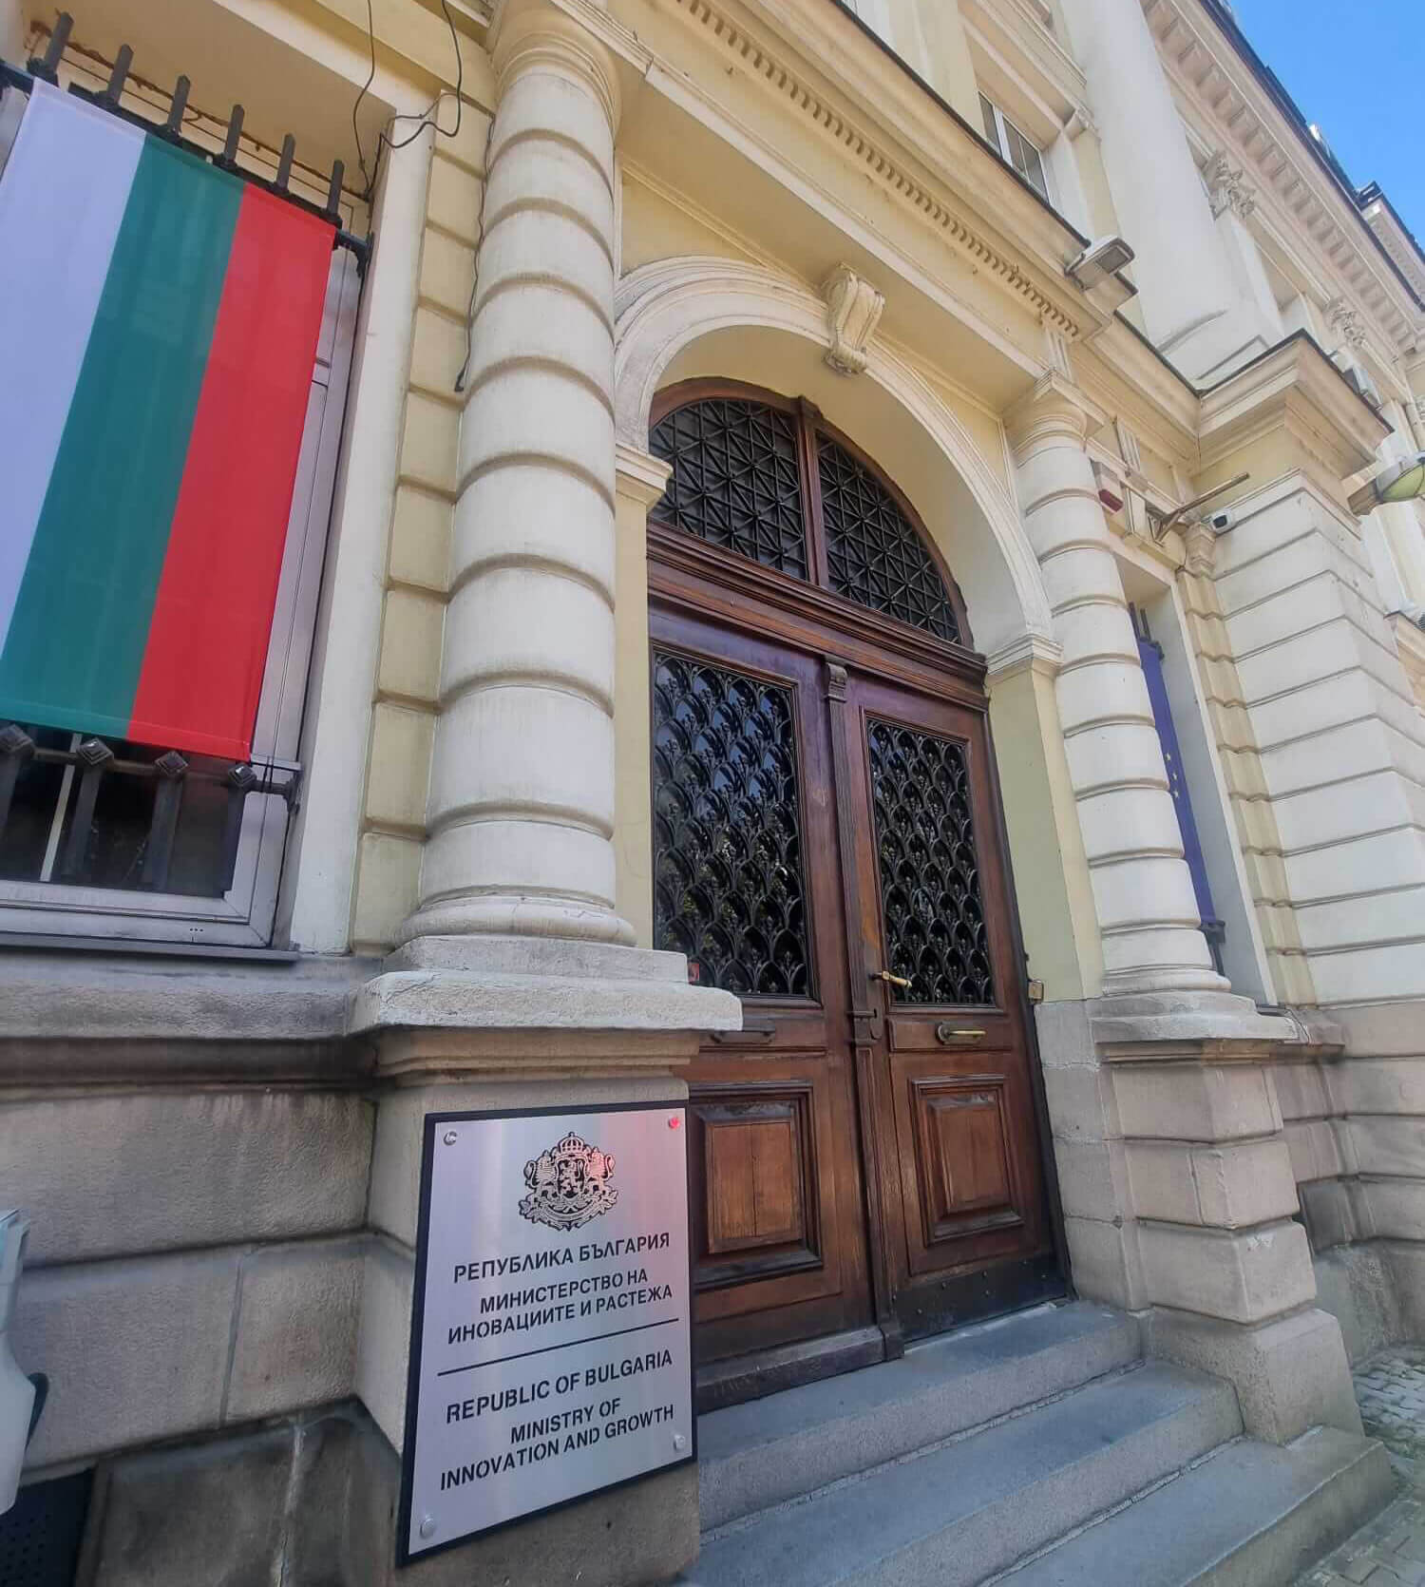
Subvention en numéraire
Méthodologie de détermination du montant
Uniquement pour les projets d'investissement prioritaires :
BGN 100 million et 150 nouveaux emplois
BGN 50 million et 150 nouveaux emplois (activités économiques dans l'industrie manufacturière C 10-33.2)
BGN 50 million et 100 nouveaux emplois dans les communes à fort taux de chômage
BGN 30 million et 100 nouveaux emplois dans les activités manufacturières de haute technologie (HT)
Indicateurs de notation :
Niveau de développement de la région économique dans laquelle l'investissement est réalisé
Valeur des emplois
Niveau de valeur ajoutée de l'activité économique
Effet fiscal
Orientation de la production vers l'exportation
Promouvoir les industries de HT, de moyenne-HT et de moyenne-faible technologie
Intégration dans les chaînes de valeur mondiales
Nouvelle activité/nouveaux investissements
Contribution à la transition verte

Slide 49


MERCI!

